Slide 1
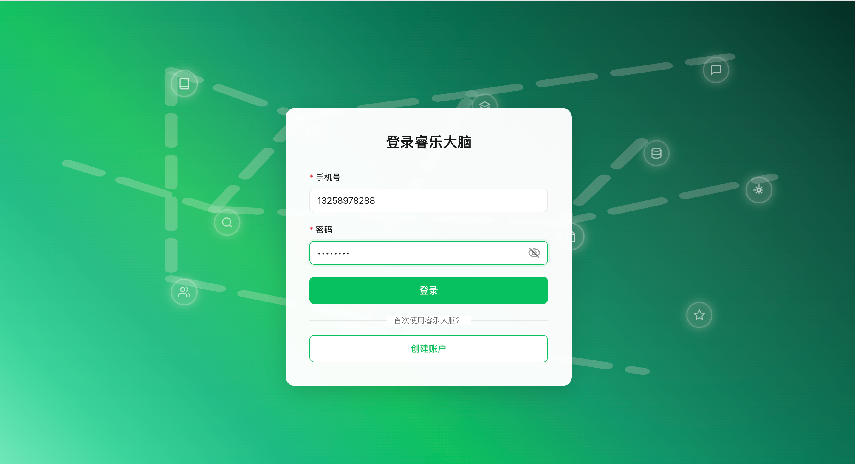
集团 AI 启动宣讲
睿乐大脑
赋能成长，驱动增长
集团级知识库与智能辅助决策平台
让知识沉淀为能力，让 AI 转化为增长。
Notes:
[Sources]
- User-provided login screenshot from the prompt.
- No external sources used.

Slide 2
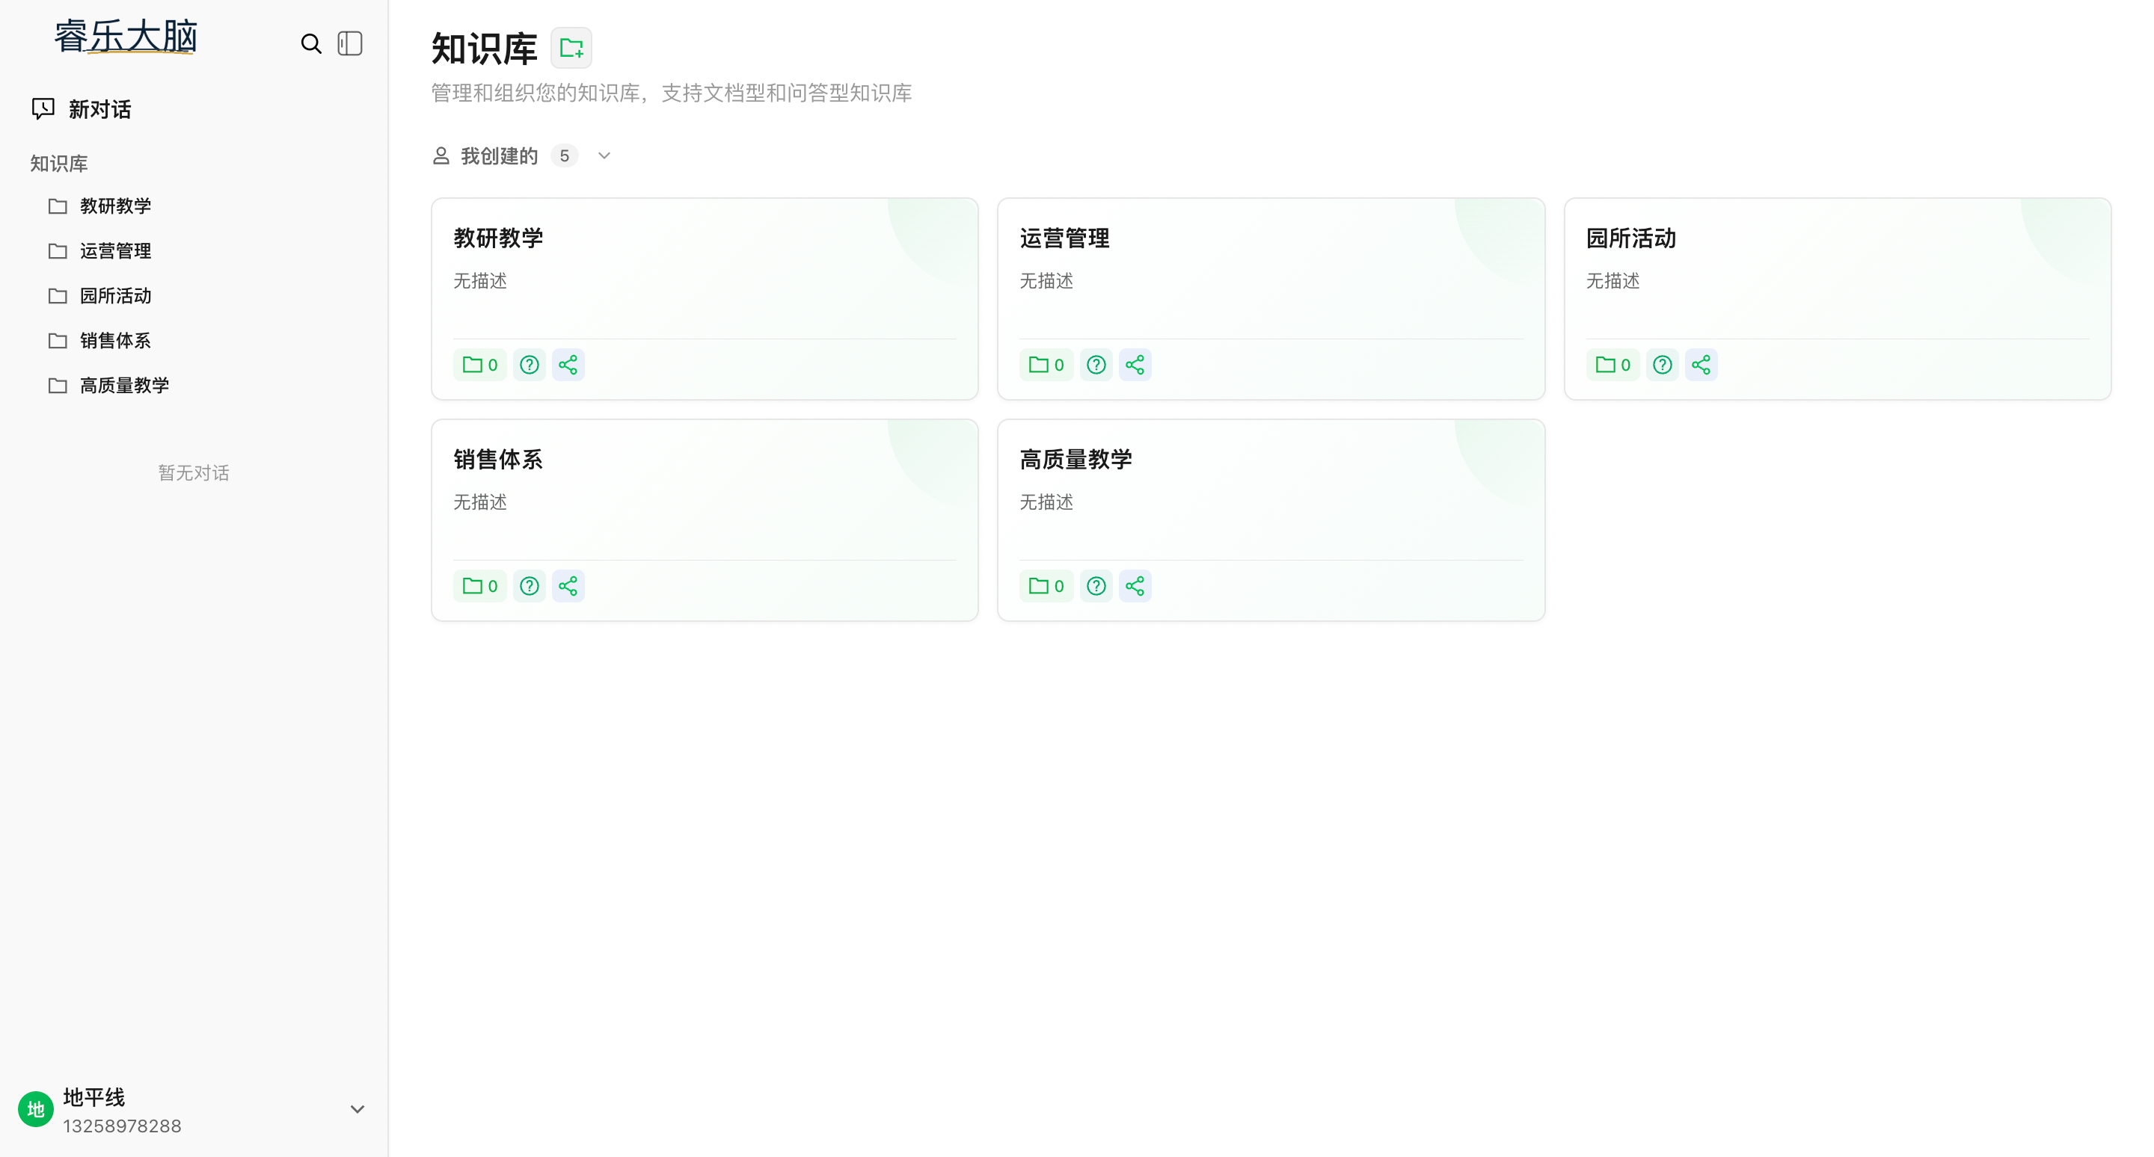
01 / 平台定位
睿乐大脑是什么
集团级知识库 + 智能辅助决策工具
把分散的经验、制度、流程和案例，整理成可检索、可复用、可判断的知识资产。
01
知识沉淀
把制度、流程、案例和方法集中归档。
02
快速调用
文档检索 + 问答式获取，减少重复沟通。
03
辅助决策
知识库首页：统一管理组织知识，支持文档型和问答型知识库
基于信息快速比对，支撑判断和选择。
知识找得到，答案问得准，决策有依据。
Notes:
[Sources]
- User-provided knowledge-base home screenshot from the prompt.
- No external sources used.

Slide 3
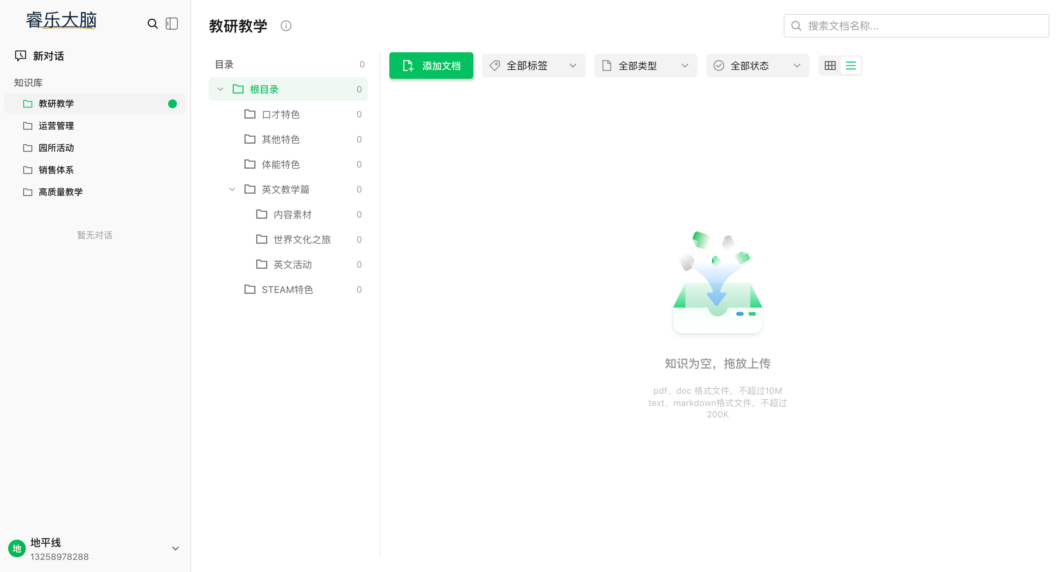
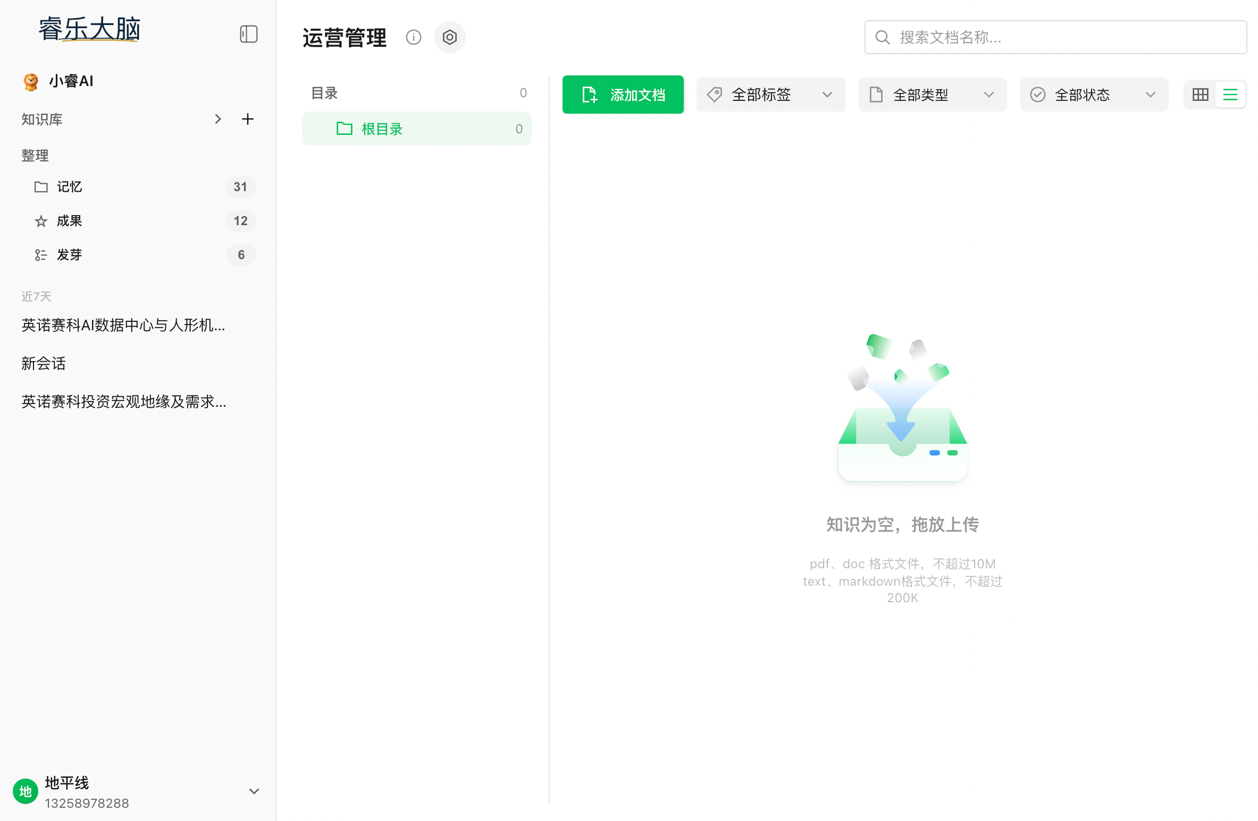
02 / 团队成长
它如何赋能团队成长
让每个人都能更快上手、更稳输出、更好复盘。
新人
快速理解岗位、业务和制度，缩短上手周期。
员工
随时查资料、写方案、提效率，把时间用在关键工作上。
骨干
沉淀方法论，复制成功经验，形成可复用打法。
管理者
依据事实和数据做判断，让决策更稳、更快。
一份知识，多次复用；一套经验，全员受益。
Notes:
[Sources]
- User-provided screenshots of knowledge-base organization and navigation from the prompt.
- No external sources used.

Slide 4
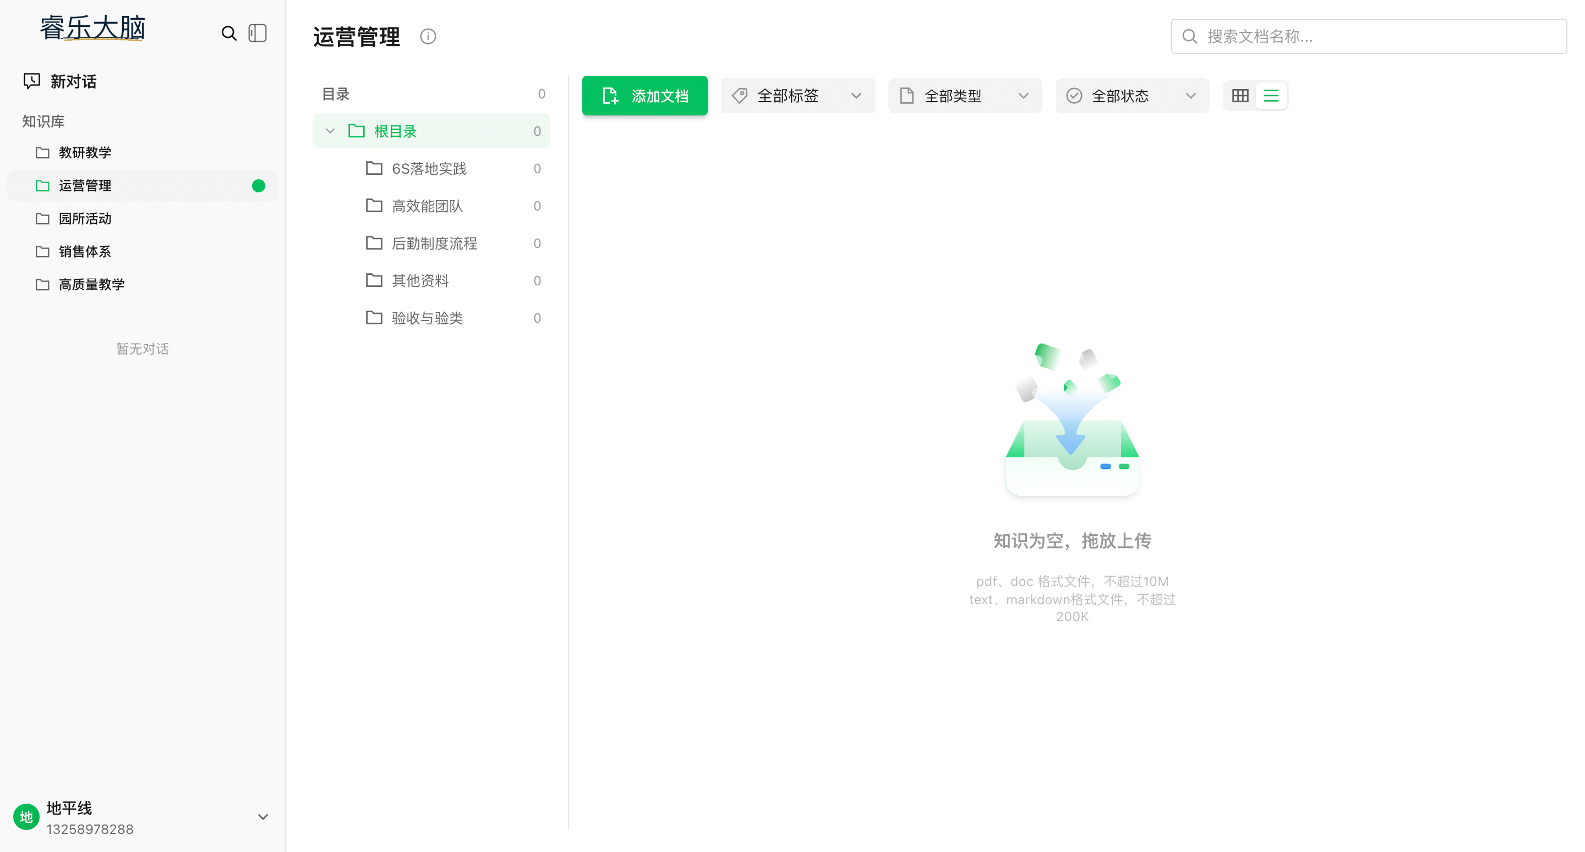
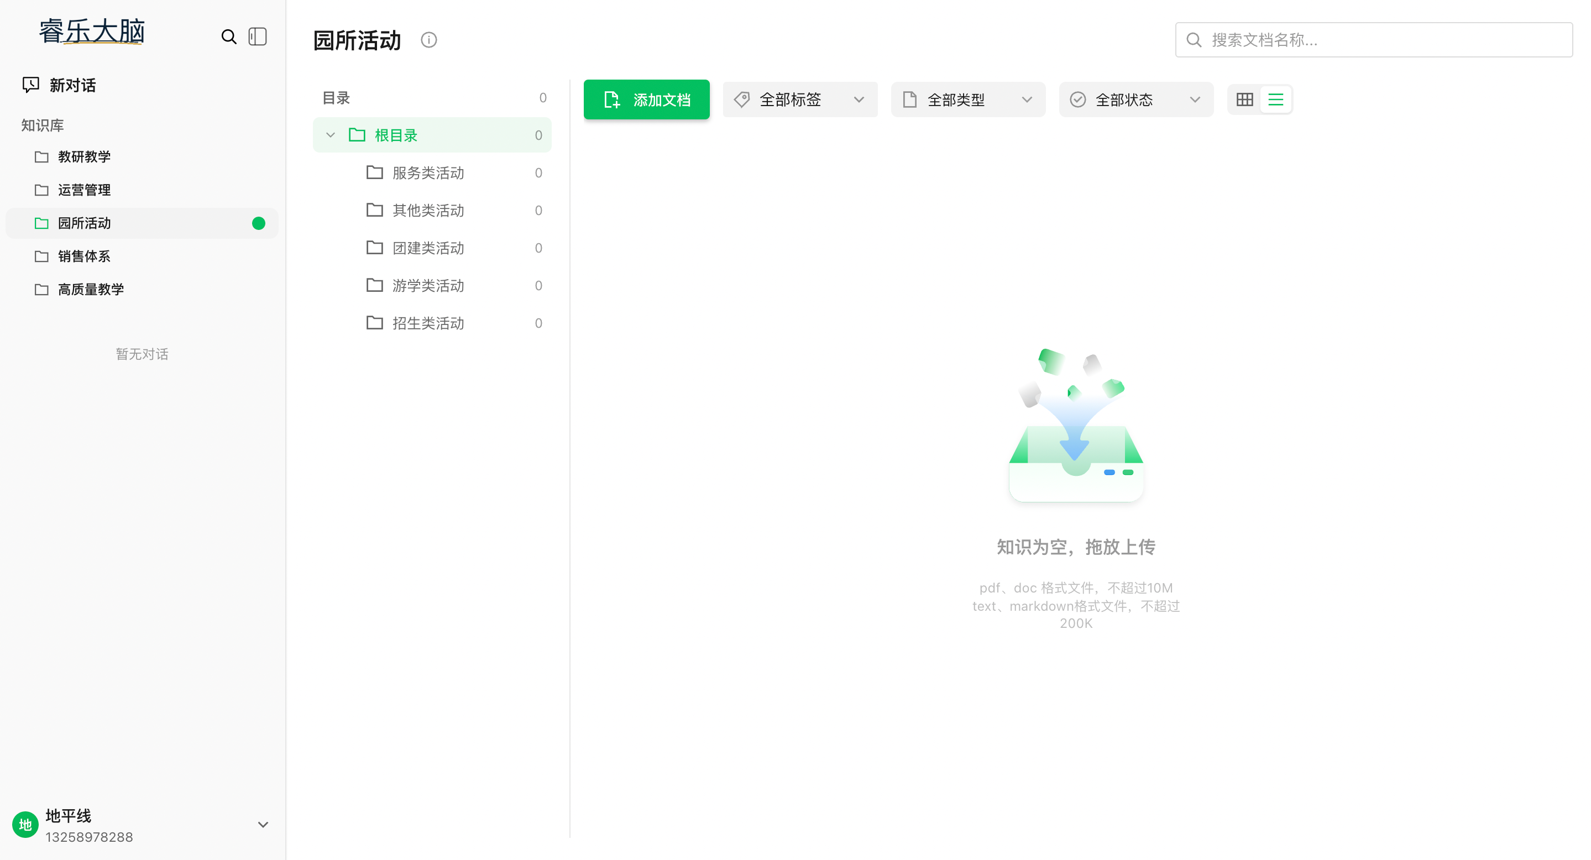
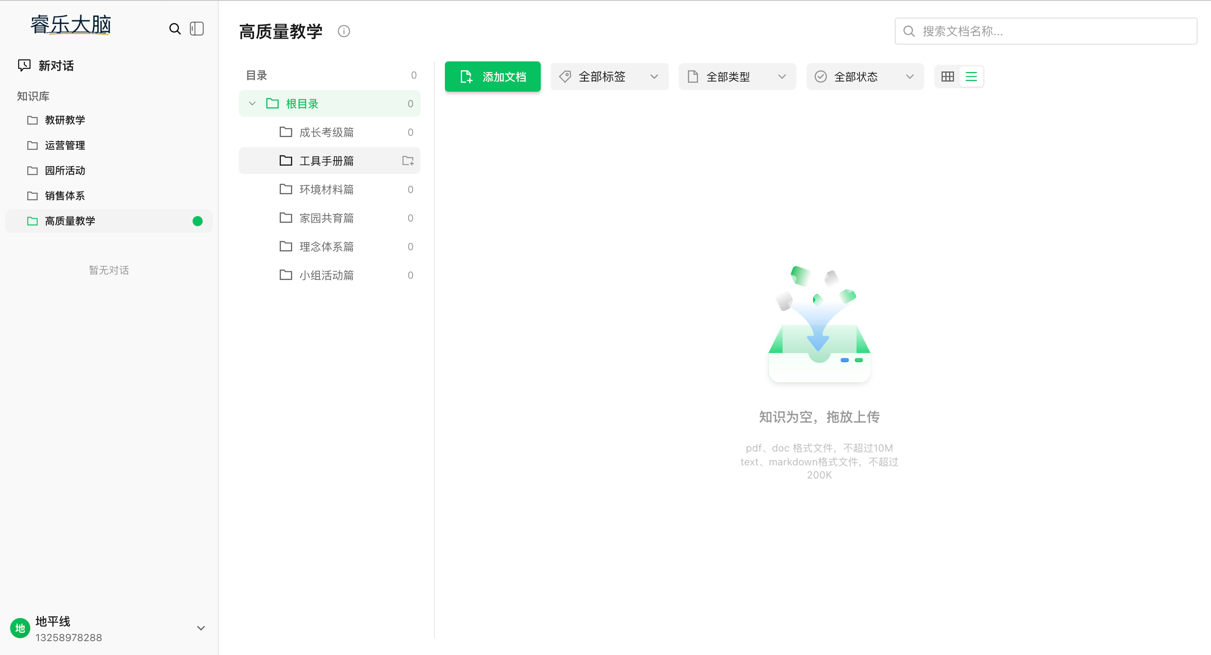
03 / 驱动增长
我们如何把睿乐大脑真正用起来
先沉淀，再调用；先在高频场景跑通，再推广到更多团队。
01
整理核心知识
02
养成使用习惯
把制度、流程、模板和案例统一沉淀。
把 AI 用到查找、写作、协作和复盘。
03
管理层带头用
04
持续反馈优化
用于分析、判断和决策，形成示范效应。
让知识库越用越完整，越用越懂业务。
让知识沉淀为能力，让 AI 转化为增长。
Notes:
[Sources]
- User-provided screenshots from the prompt used as the final evidence strip.
- No external sources used.

